Slide 1



Информация по размещению плакатов в школах
Плакат №1 Плакат №2 Плакат № 3

Slide 2
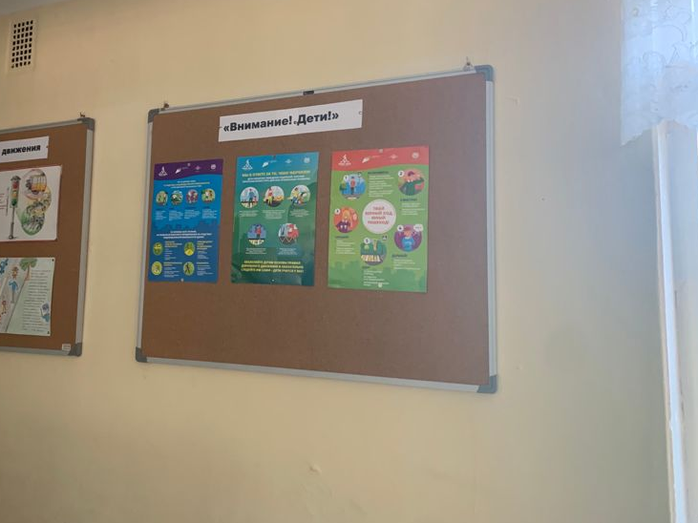
1.Плакаты размещаются рядом друг с другом
2.Уголки приклеиваются на скотч
(если нет возможности приклеить на скотч, клеим скотч на уголки плаката, главное, чтобы он был, но в идеале стараемся уговорить.
Можно попросить приклеить на 2 минуты для фото, а далее повесить так, как требует руководство школы).
3.В каждой школе делаем не менее 3х фотографий размещения плакатов

Slide 3
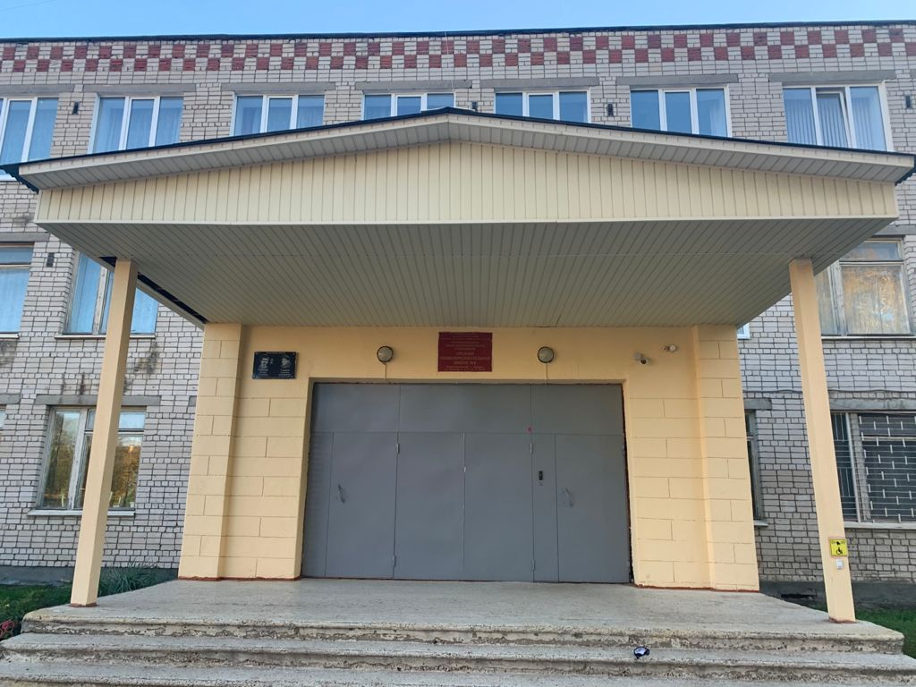
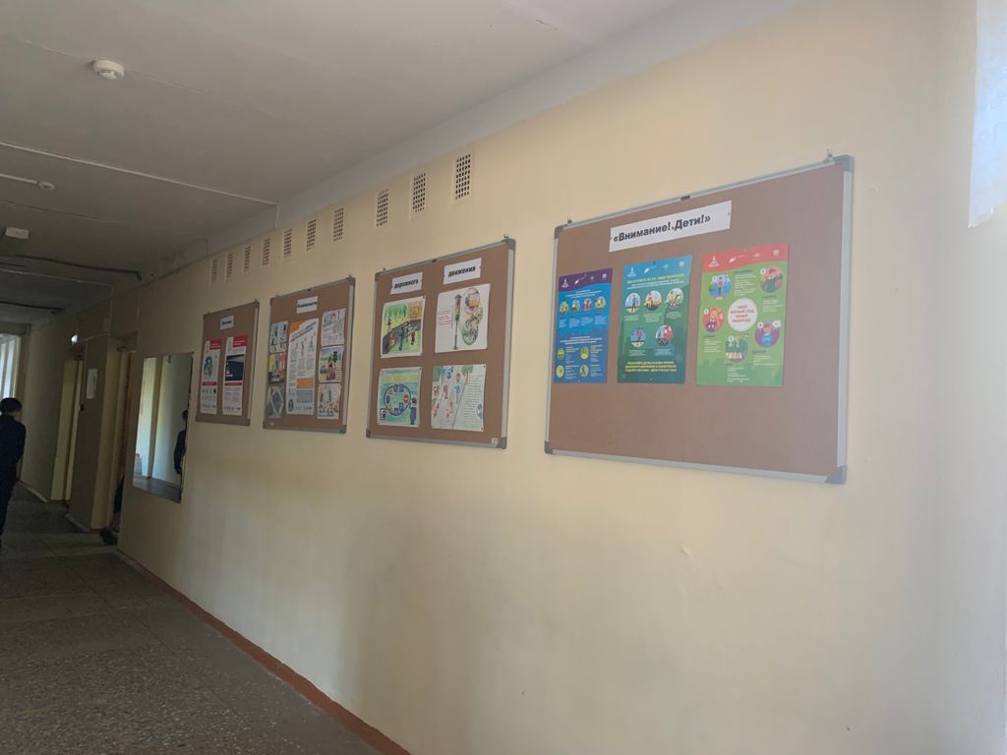
4.На фото должно быть видно, что это школа (не дом, не офис) – коридор, какие-то школьные элементы.
5.Делаем фотография здания школы, где был размещен плакат с информационной табличкой
Желательно, чтобы плакаты были размещены рядом и уместились на одной фотографии.
В случае, если это не представляется возможным, необходимо предоставить не менее 3х фотографий каждого плаката.
6.Фотографии горизонтальные
7.Хорошо видно содержание плакатов
Размер фото - не менее 3 мегабайт, установить в настройка телефона (в разделе камера)
Формат: jpeg

